Slide 1
Sonderprobleme der internationalen Rechnungslegung
Masterseminar Sommersemester 2024
Prof. Dr. Reiner Quick Fachgebiet Rechnungswesen, Controlling und Wirtschaftsprüfung

Slide 2
Seminar am Fachgebiet RCW
Ihre Vorteile:
Hochaktuelle Problem- und Fragestellungen aus der Praxis
Breites Themenspektrum mit unterschiedlichen Schwerpunkten
Praxisnahe Forschungsansätze mit einschlägigem Theoriebezug
Zielgerichtete Unterstützung von Anfang an
Flexible Themengestaltung in beidseitiger Absprache

Slide 3
Themenliste
Die Bilanzierung von Leasingverträgen nach internationalen Standards
Die Bilanzierung von Zuwendungen der öffentlichen Hand nach internationalen Standards
Die Bilanzierung von Bodenschätzen nach internationalen Standards
Die Bilanzierung von Anlageimmobilien nach internationalen Standards

Slide 4
Themenliste
Die Bilanzierung von Bodenschätzen nach internationalen Standards
Die Bilanzierung von biologischen Vermögenswerten und landwirtschaftlichen Produkten nach internationalen Standards

Slide 5
Ablauf des Seminars
Deadline 02.04.2024 | Abgabe der persönlichen Präferenzreihenfolge. Sie erhalten vorab per E-Mail eine Vorlage, in der Sie Ihre Reihenfolge eintragen können.
08.04.2024 | Bekanntgabe der endgültigen Themen- und Betreuerzuordnung
18.04.2024 (14:00 Uhr) | Kick-Off
18.04.2024 (ab 14:30 Uhr) | Übung „Einführung in das wissenschaftliche Arbeiten“ (Teilnahme freiwillig)
Deadline 01.07.2024 | Abgabe der schriftlichen Arbeit (per E-Mail)
Deadline 26.07.2024 | Abgabe der Seminarpräsentation (per E-Mail)
29. – 31.07.2024 | Blockveranstaltung zum Seminar (Teilnahme verpflichtend)

Slide 6
Organisatorisches
Anforderungen
Schriftliche Ausarbeitung als Einzelleistung im Umfang von 15 bis 20 Seiten
Abgabe per Mail als PDF und Word-Datei an den jeweiligen Betreuer
Gruppenvortrag von ca. 30 bis 45 Minuten
Abgabe per Mail als PDF und PowerPoint-Datei an den jeweiligen Betreuer (Ihre Foliensätze werden vorab zum Blockseminar über den Moodle-Kurs an alle Teilnehmer*innen verteilt, separate Handouts sind nicht zu erstellen)
Diskussionsrunde zur Seminararbeit
Wichtig: Deadlines beachten!
Bitte verwenden Sie für Ihre Seminararbeit und Präsentation die Formatvorlagen vom Fachgebiet, welche Sie nach dem Login mit Ihrer TU-ID auf unserer Homepage finden!

Slide 7
Organisatorisches
Notenzusammensetzung
60 % schriftliche Ausarbeitung
20 % Vortrag
20 % Diskussionsleistung
Anzahl Seminarplätze
12 Plätze für Master-Studierende

Slide 8
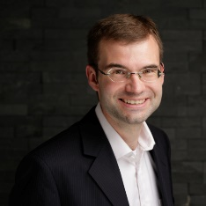
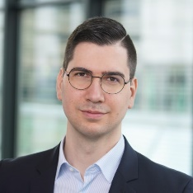
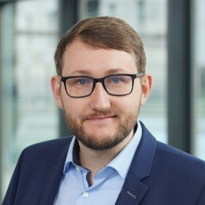
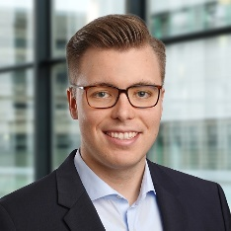
Ansprechpartner
Organisatorische Betreuung
Wissenschaftliche Betreuung
Stefan Schäfer, Dipl.-Kfm.
stefan.schaefer1@tu-darmstadt.de
06151 16-24494
René Eichler, M.Sc.
rene.eichler@tu-darmstadt.de
06151 16-24496
Kevin Gauch, M.Sc.
kevin.gauch@tu-darmstadt.de
06151 16-24495
Julian Kordisch, M.Sc.
julian.kordisch@tu-darmstadt.de
06151 16-24479
Stefan Schäfer, Dipl.-Kfm.
stefan.schaefer1@tu-darmstadt.de
06151 16-24494

